Slide 1
XML & JSON
《软件设计与实践》

Slide 2
关于XML
XML——Extensible Markup Language
标记语言
SGML → HTML → XML
<?xml version="1.0" encoding="UTF-8"?>
<recipe>
<!-- XML 样例 -->
<recipename>Ice Cream Sundae</recipename>
<ingredlist count="3" author="Jack">
<listitem>
<quantity>3</quantity>
<itemdescription>chocolate</itemdescription>
</listitem>
<listitem>
<quantity>1</quantity>
<itemdescription>cherry</itemdescription>
</listitem>
</ingredlist>
<preptime value="5 minutes" />
</recipe>

Slide 3
XML中的实体引用
预定义的实体引用
&lt; | <
&gt; | >
&amp; | &
&apos; | ‘
&quot; | “

Slide 4
XML中的CDATA
CDATA区段表示不须解析的部分
<script>
<![CDATA[
function matchwo(a,b)
{
if (a < b && a < 0) then
{
return 1;
}
else
{
return 0;
}
}
]]>
</script>

Slide 5
XML的验证
XML DTD
<?xml version="1.0" encoding="utf-8"?>
<!DOCTYPE note SYSTEM "Note.dtd">
<note>
<to>George</to>
<from>John</from>
<heading>Reminder</heading>
<body>Don't forget the meeting!</body>
</note>
<!DOCTYPE note [
<!ELEMENT note (to,from,heading,body)>
<!ELEMENT to (#PCDATA)>
<!ELEMENT from (#PCDATA)>
<!ELEMENT heading (#PCDATA)>
<!ELEMENT body (#PCDATA)>
]>

Slide 6
XML验证
XML Schema
<xs:element name="note">
<xs:complexType>
<xs:sequence>
<xs:element name="to" type="xs:string"/>
<xs:element name="from" type="xs:string"/>
<xs:element name="heading" type="xs:string"/>
<xs:element name="body" type="xs:string"/>
</xs:sequence>
</xs:complexType>
</xs:element>

Slide 7
XML查看
直接以文本方式或在浏览器中查看
用CSS控制XML在浏览器中的显示
用XSLT控制XML在浏览器中的显示

Slide 8
练习01：编写XML文档
设计并编写一个用来存储联系人档案的XML文档。
字段名 | 说明
Contact | 联系人
Name | 姓名
Mobile | 手机号
Phone | 电话号码
Email | 邮箱
Memo | 备注
…… | ……

Slide 9
XML查询语法XPath
表达式 | 描述
nodename | 选取此节点的所有子节点。
/ | 从根节点选取。
// | 从匹配选择的当前节点选择文档中的节点，而不考虑它们的位置。
. | 选取当前节点。
.. | 选取当前节点的父节点。
@ | 选取属性。
* | 匹配任何元素节点。
@* | 匹配任何属性节点。
node() | 匹配任何类型的节点。
…… | ……

Slide 10
XML查询语法XPath
路径表达式 | 结果
bookstore | 选取 bookstore 元素的所有子节点。
/bookstore | 选取根元素 bookstore。 注释：假如路径起始于正斜杠( / )，则此路径始终代表到某元素的绝对路径！
bookstore/book | 选取属于 bookstore 的子元素的所有 book 元素。
//book | 选取所有 book 子元素，而不管它们在文档中的位置。
bookstore//book | 选择属于 bookstore 元素的后代的所有 book 元素，而不管它们位于 bookstore 之下的什么位置。
//@lang | 选取名为 lang 的所有属性。

Slide 11
XML查询语法XPath
路径表达式 | 结果
/bookstore/* | 选取 bookstore 元素的所有子元素。
//* | 选取文档中的所有元素。
//title[@*] | 选取所有带有属性的 title 元素。

Slide 12
XML查询语法XPath
路径表达式 | 结果
/bookstore/book[1] | 选取属于 bookstore 子元素的第一个 book 元素。
/bookstore/book[last()] | 选取属于 bookstore 子元素的最后一个 book 元素。
/bookstore/book[last()-1] | 选取属于 bookstore 子元素的倒数第二个 book 元素。
/bookstore/book[position()<3] | 选取最前面的两个属于 bookstore 元素的子元素的 book 元素。
//title[@lang] | 选取所有拥有名为 lang 的属性的 title 元素。
//title[@lang='eng'] | 选取所有 title 元素，且这些元素拥有值为 eng 的 lang 属性。
/bookstore/book[price>35.00] | 选取 bookstore 元素的所有 book 元素，且其中的 price 元素的值须大于 35.00。
/bookstore/book[price>35.00]/title | 选取 bookstore 元素中的 book 元素的所有 title 元素，且其中的 price 元素的值须大于 35.00。

Slide 13
.Net Framework中的XML库
System.Xml
XmlDocument, XmlNode, XmlAttribute, …
System.Xml.Linq
XDocument, XElement, Xattribute, …
System.Xml.Xpath
XPathSelectElement, XPathSelectElements, …

Slide 14
练习02：打开Xml文档并查询
基于System.Xml;
创建XmlDocument实例
打开Xml文档
用TreeView显示Xml文档内容
用XPath在Xml文档中进行查询检索

Slide 15
练习03：用Xml进行序列化
定义内部对象
描述内部对象的Xml序列化（从Xml读入、创建Xml）
用Xml格式进行内部对象的序列化（打开、保存）

Slide 16
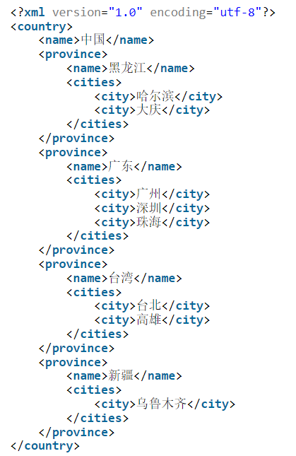
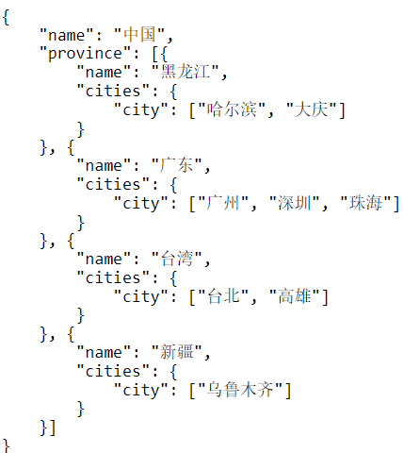
关于JSON
JavaScript Object Notation

Slide 17
JSON的基本语法
键值对
"Key" : "value"
逗号分隔
"name":"baidu" , "url":"www.baidu.com"
对象
"site": {"name":“baidu" , "url":"www.baidu.com"}
数组
"sites": [
{ "name":“baidu" , "url":"www.baidu.com" },
{ "name":"google" , "url":"www.google.com" },
{ "name":“weibo" , "url":"www.weibo.com" }
]

Slide 18
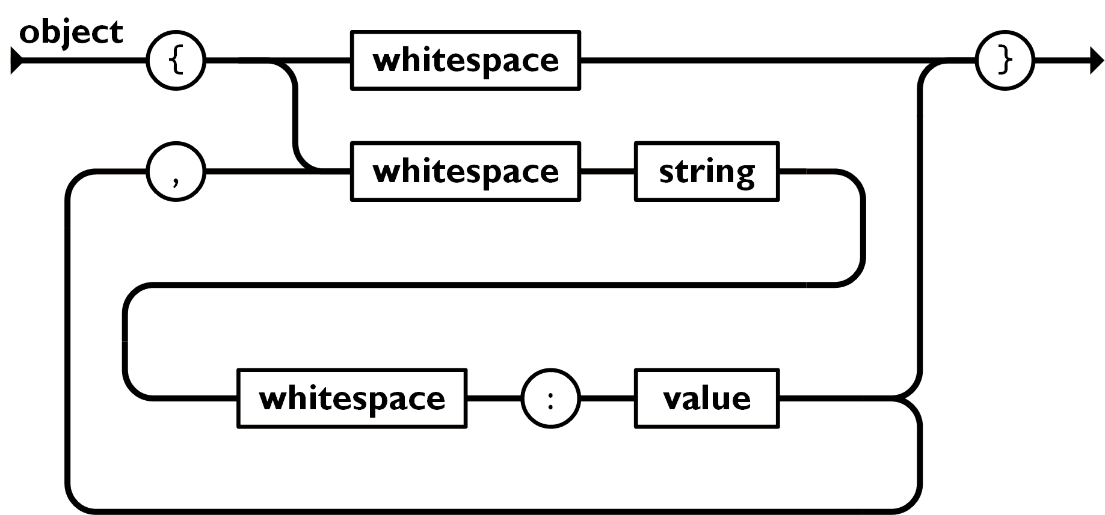
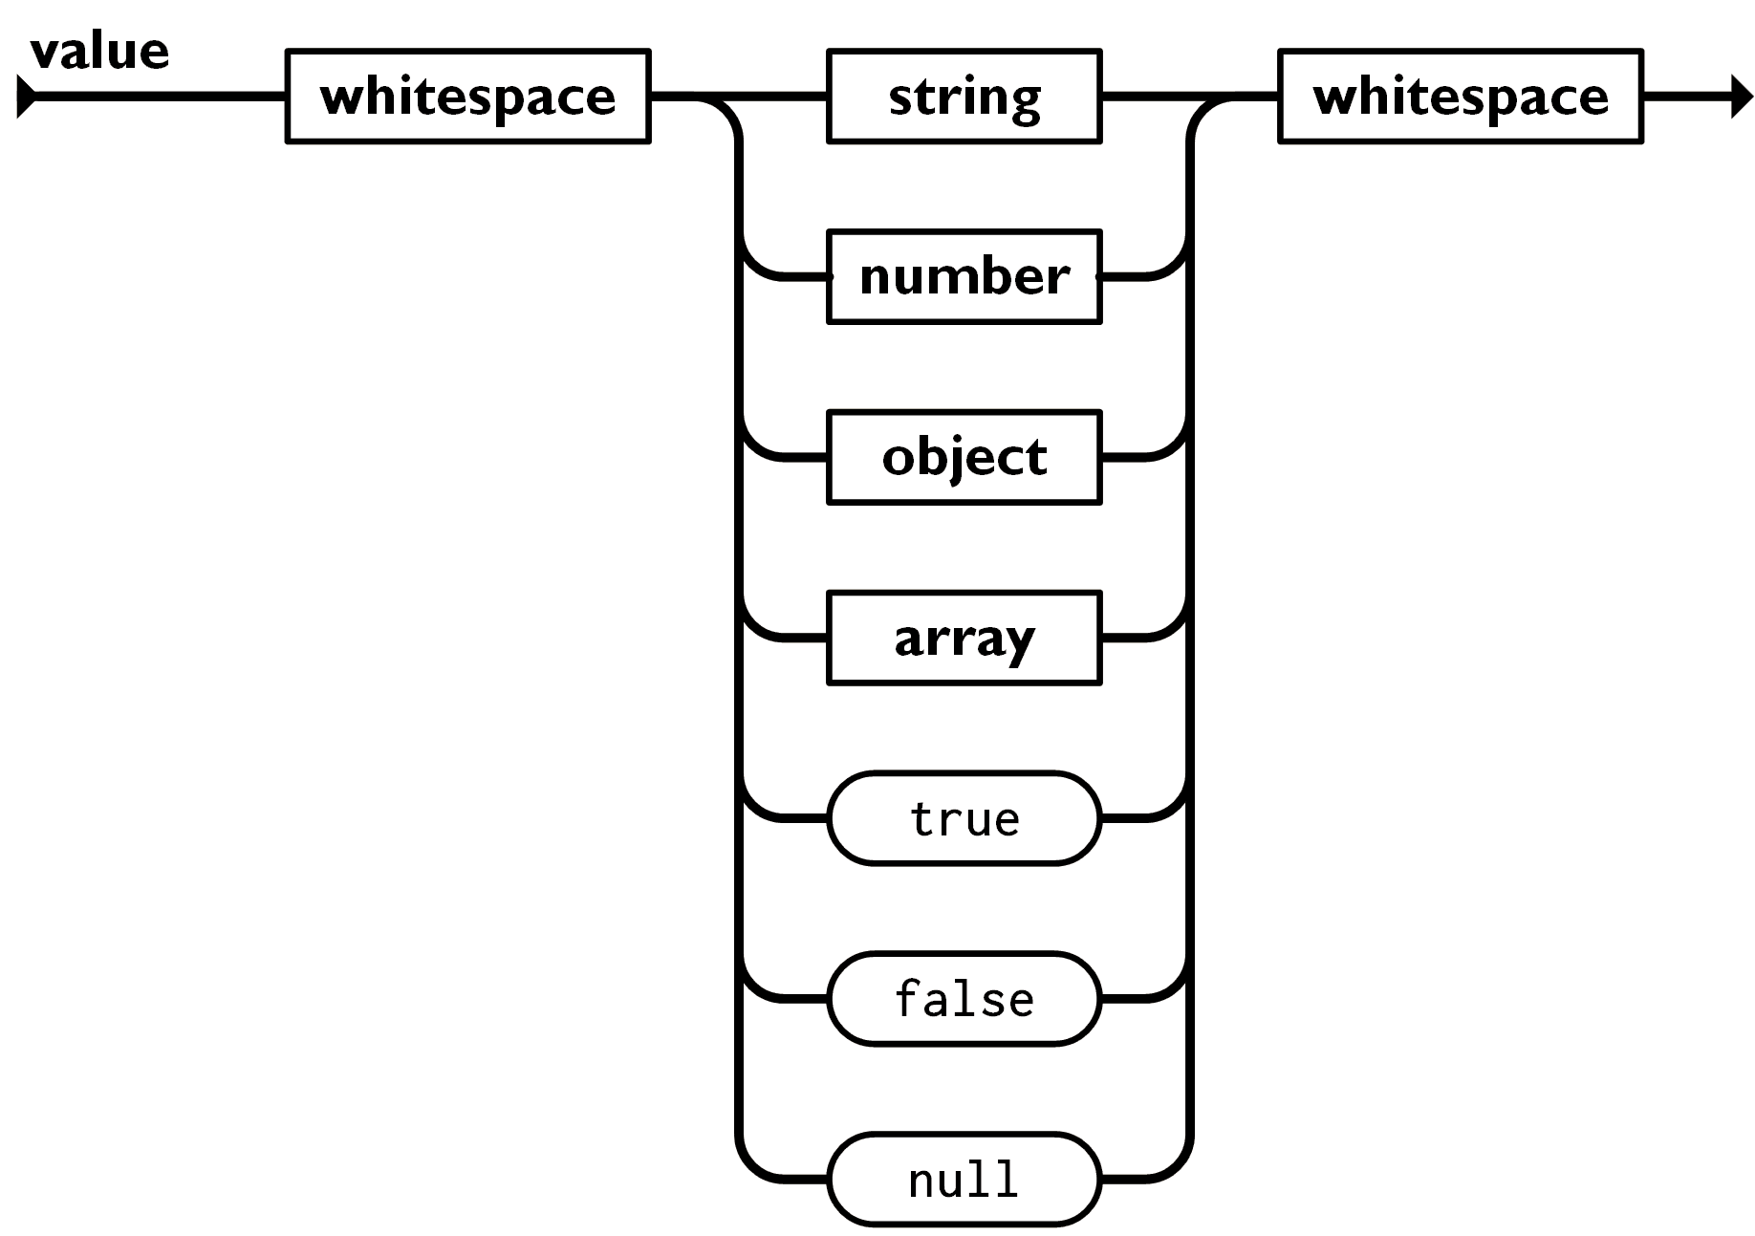
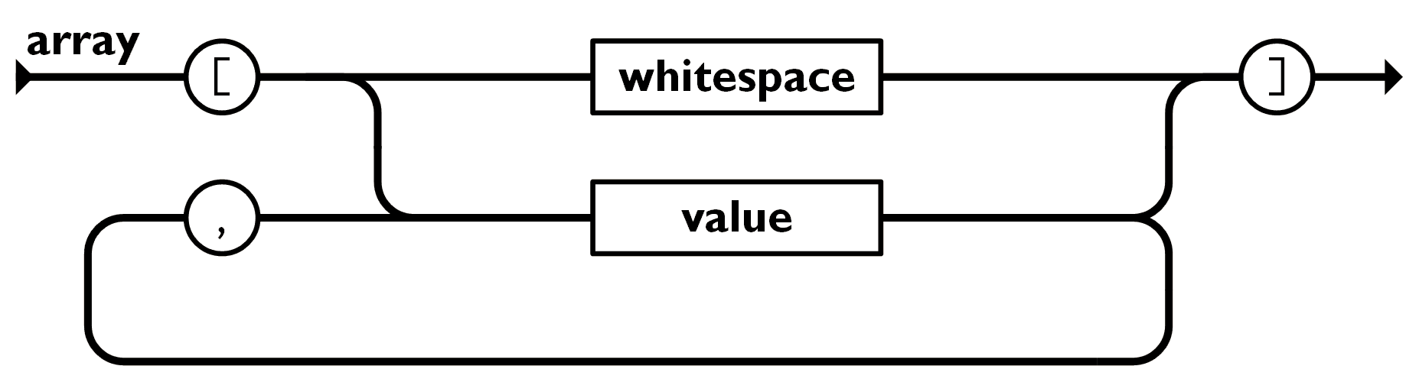
JSON基本语法

Slide 19
.Net Framework中的JSON库
System.Runtime.Serialization.Json
DataContractJsonSerializer
ReadObject
WriteObject

Slide 20
using System;
using System.IO;
using System.Text;
using System.Runtime.Serialization.Json;
using System.Runtime.Serialization;
namespace CSTest3
{
class Program
{
[DataContract]
class Item
{
[DataMember] public string Name { get; set; } = "baidu";
[DataMember] public string Description { get; set; } = "Baidu Site";
[DataMember] public string Url { get; set; } = "www.baidu.com";
public string Memo { get; set; } = "Nothing.";
}
static void ObjectToJsonDemo()
{
Item aItem = new Item();
DataContractJsonSerializer aSerializer = new DataContractJsonSerializer(typeof(Item));
byte[] aJsonBytes;
using (MemoryStream aStream = new MemoryStream())
{
aSerializer.WriteObject(aStream, aItem);
aStream.Seek(0, SeekOrigin.Begin);
aJsonBytes = aStream.ToArray();
}
string aJsonText = Encoding.UTF8.GetString(aJsonBytes);
Console.WriteLine(aJsonText);
}
static void JsonToObjectDemo()
{
string aJsonText =
@"{
""Name"": ""Google"",
""Description"": ""Google Site"",
""Url"": ""www.google.com""
}";
Item aItem;
using (MemoryStream aStream = new MemoryStream(Encoding.UTF8.GetBytes(aJsonText)))
{
DataContractJsonSerializer aJsonSerializer = new DataContractJsonSerializer(typeof(Item));
aItem = aJsonSerializer.ReadObject(aStream) as Item;
}
Console.WriteLine($"Name = {aItem.Name}");
Console.WriteLine($"Description = {aItem.Description}");
Console.WriteLine($"Url = {aItem.Url}");
Console.WriteLine($"Memo = {aItem.Memo}");
}
static void Main(string[] args)
{
ObjectToJsonDemo();
JsonToObjectDemo();
Console.ReadLine();
}
}
}

Slide 21
[DataContract]
class Item
{
[DataMember] public string Name { get; set; } = "baidu";
[DataMember] public string Description { get; set; } = "Baidu Site";
[DataMember] public string Url { get; set; } = "www.baidu.com";
public string Memo { get; set; } = "Nothing.";
}
static void ObjectToJsonDemo()
{
Item aItem = new Item();
DataContractJsonSerializer aSerializer = new DataContractJsonSerializer(typeof(Item));
byte[] aJsonBytes;
using (MemoryStream aStream = new MemoryStream())
{
aSerializer.WriteObject(aStream, aItem);
aStream.Seek(0, SeekOrigin.Begin);
aJsonBytes = aStream.ToArray();
}
string aJsonText = Encoding.UTF8.GetString(aJsonBytes);
Console.WriteLine(aJsonText);
}

Slide 22
[DataContract]
class Item
{
[DataMember] public string Name { get; set; } = "baidu";
[DataMember] public string Description { get; set; } = "Baidu Site";
[DataMember] public string Url { get; set; } = "www.baidu.com";
public string Memo { get; set; } = "Nothing.";
}
static void JsonToObjectDemo()
{
string aJsonText =
@"{
""Name"": ""Google"",
""Description"": ""Google Site"",
""Url"": ""www.google.com""
}";
Item aItem;
using (MemoryStream aStream = new MemoryStream(Encoding.UTF8.GetBytes(aJsonText)))
{
DataContractJsonSerializer aJsonSerializer = new DataContractJsonSerializer(typeof(Item));
aItem = aJsonSerializer.ReadObject(aStream) as Item;
}
Console.WriteLine($"Name = {aItem.Name}");
Console.WriteLine($"Description = {aItem.Description}");
Console.WriteLine($"Url = {aItem.Url}");
Console.WriteLine($"Memo = {aItem.Memo}");
}

Slide 23
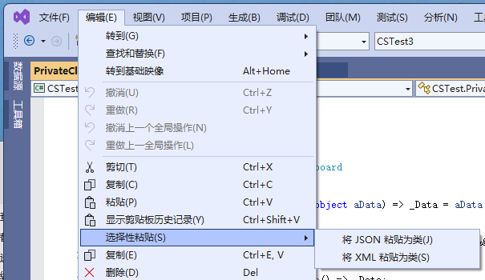
Visual Studio的JSON辅助
自动生成JSON数据类
复制json文本
打开一个.cs代码文件
将JSON粘贴为类

Slide 24
练习：JSON文本的序列化
编写JSON文本；
将JSON导入到Visual Studio中生成数据类；
编写代码将JSON文本转换为数据类的实例；

